Slide 1
Věda a já ☺
Eva Zažímalová

Slide 2
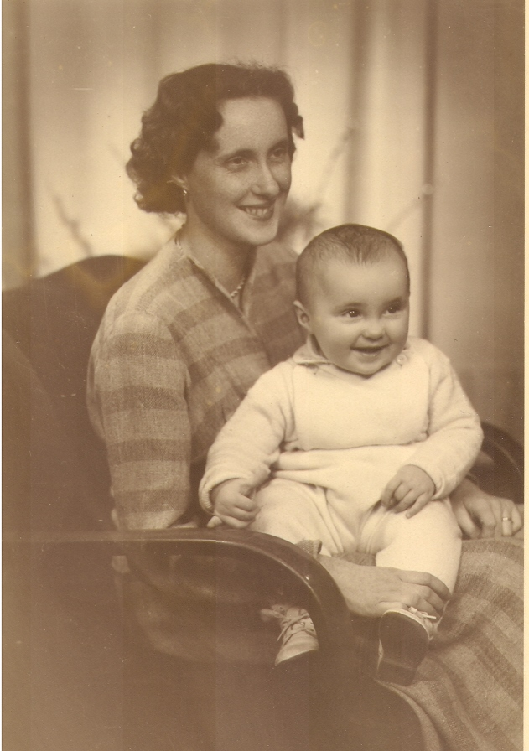
zima 1955/56

Slide 3
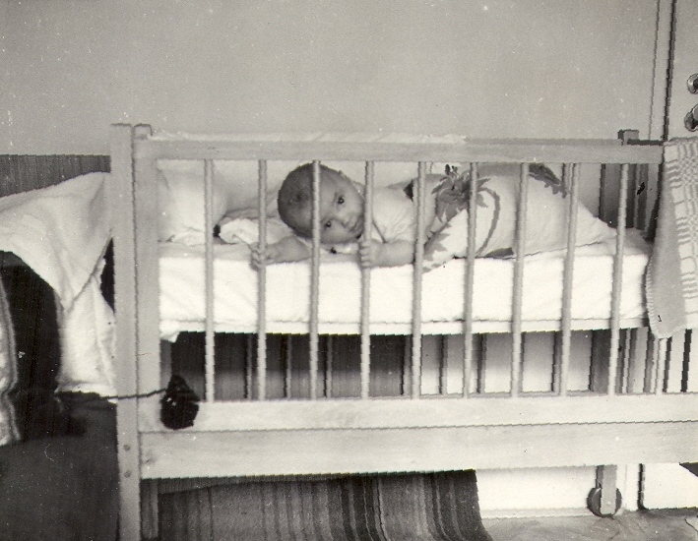
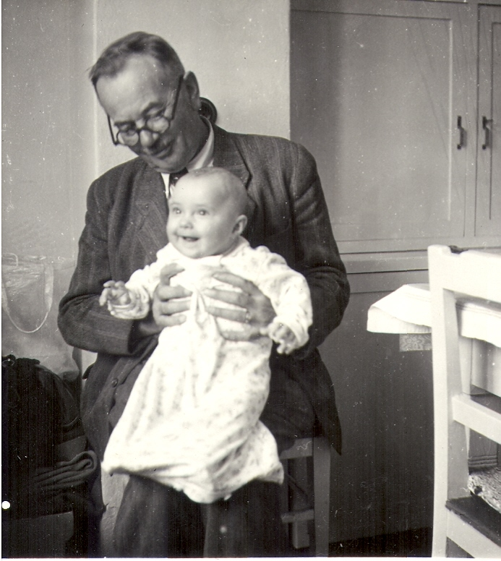

Slide 4
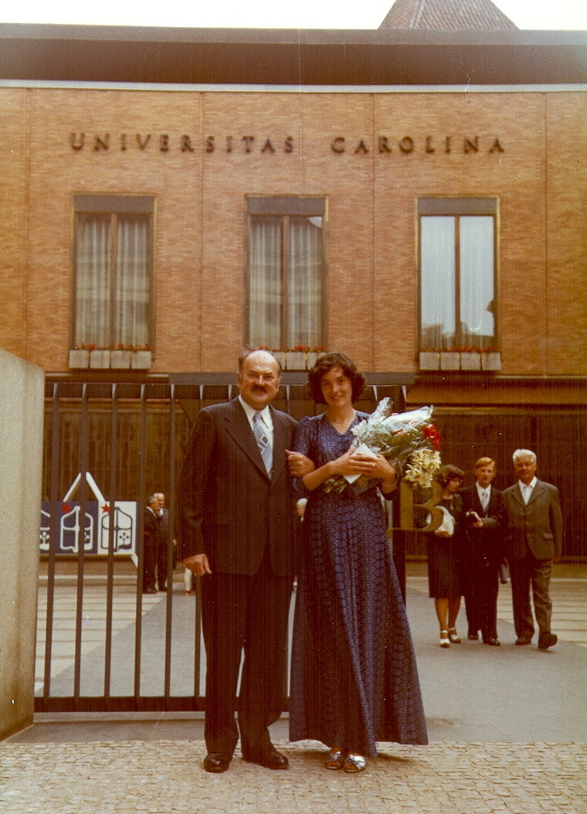

Slide 5
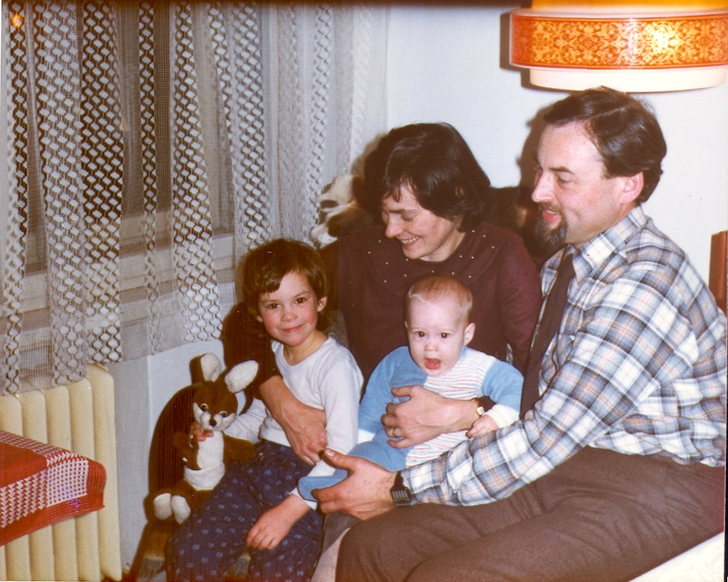

Slide 6
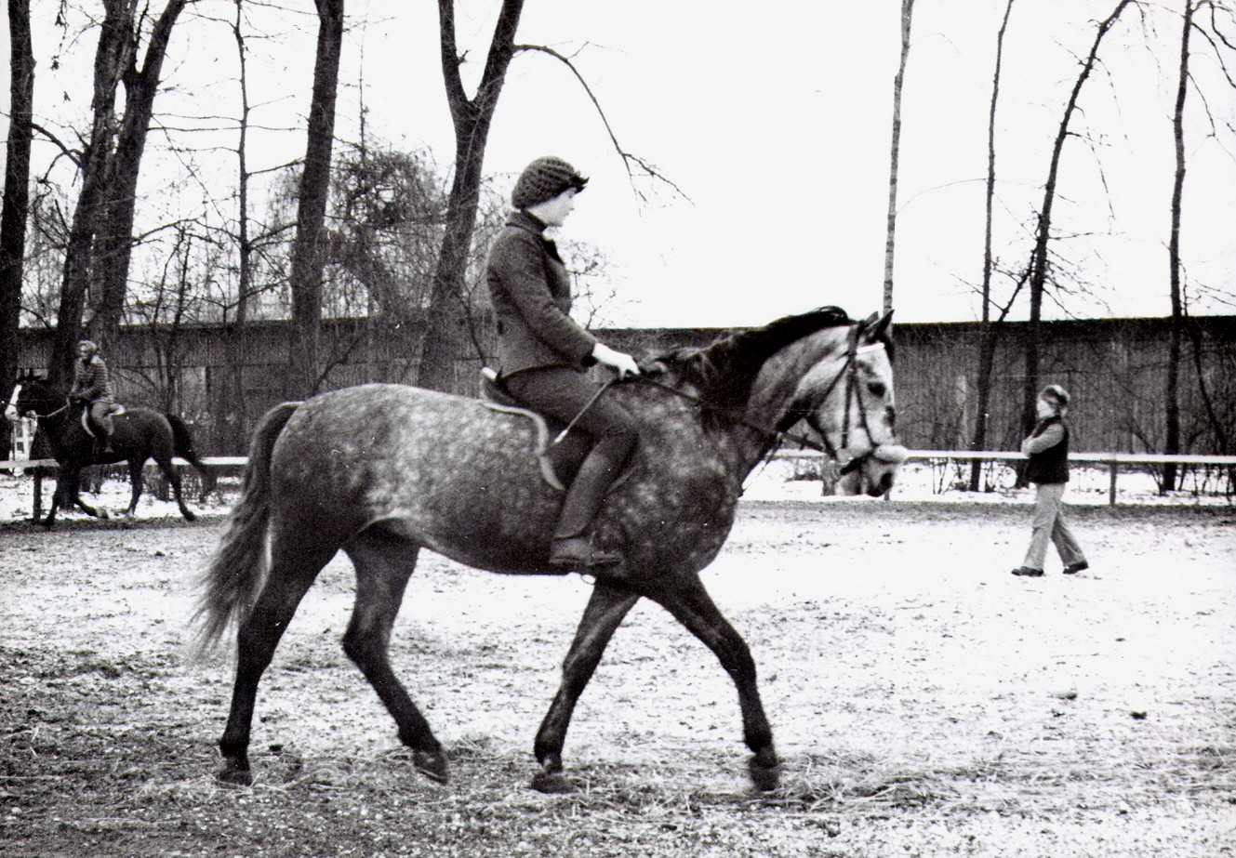

Slide 7
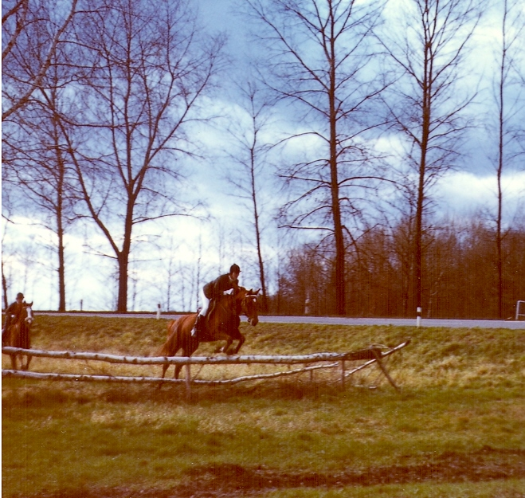

Slide 8
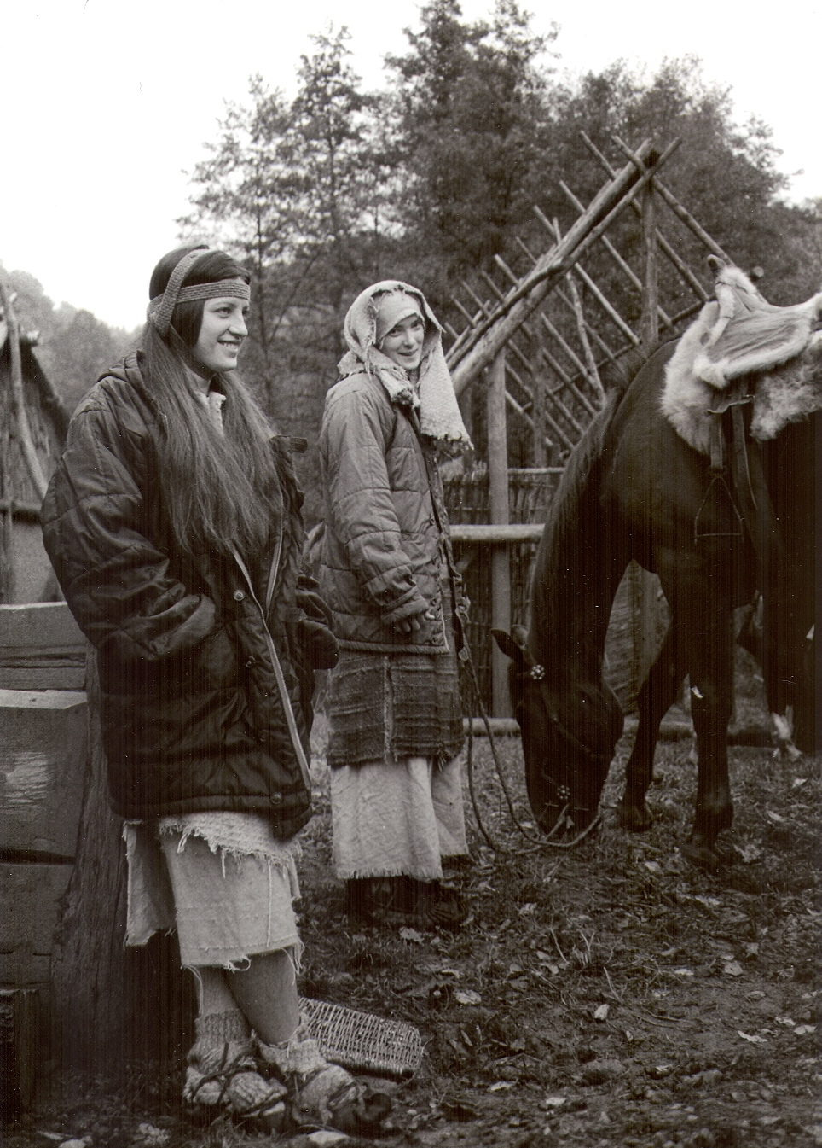

Slide 9
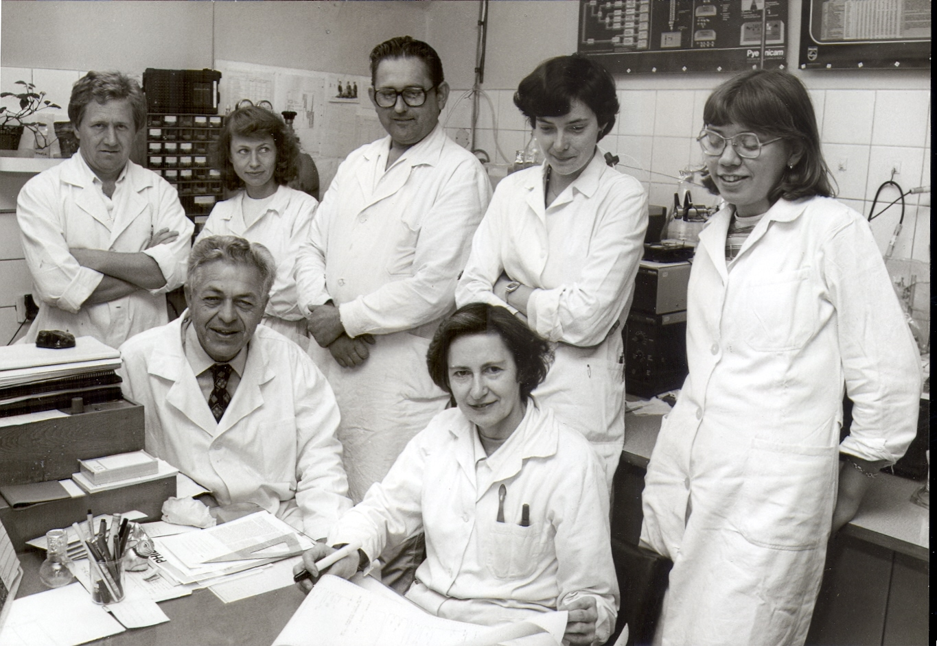

Slide 10
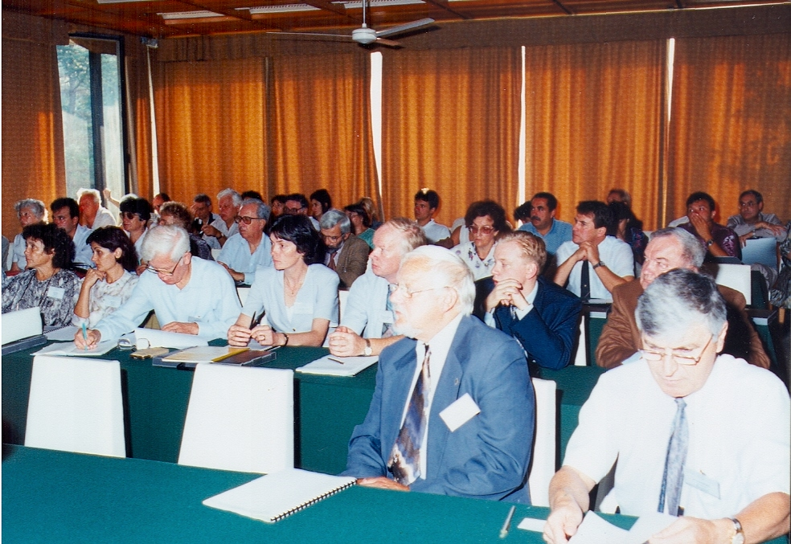
Varna 1995

Slide 11
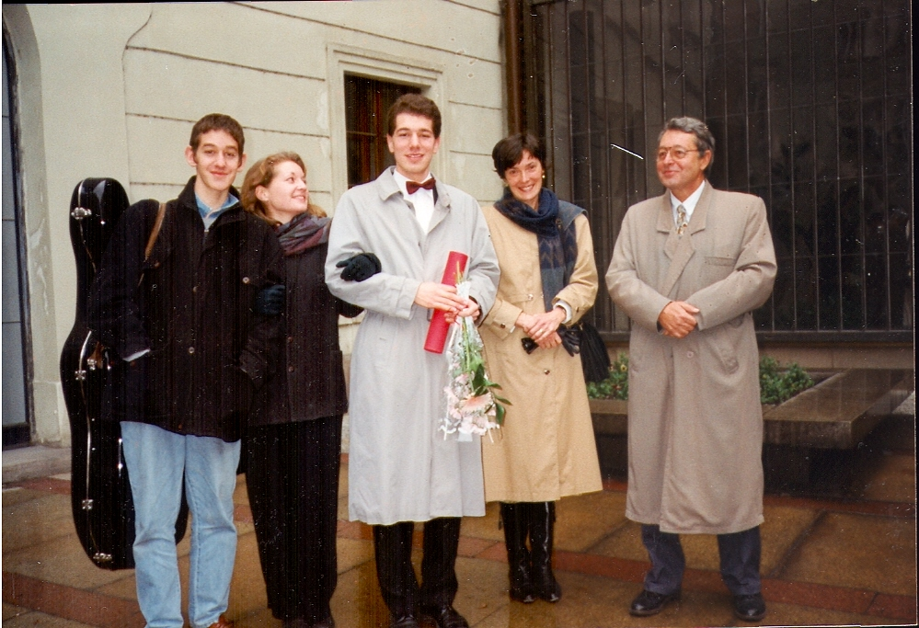
1995

Slide 12
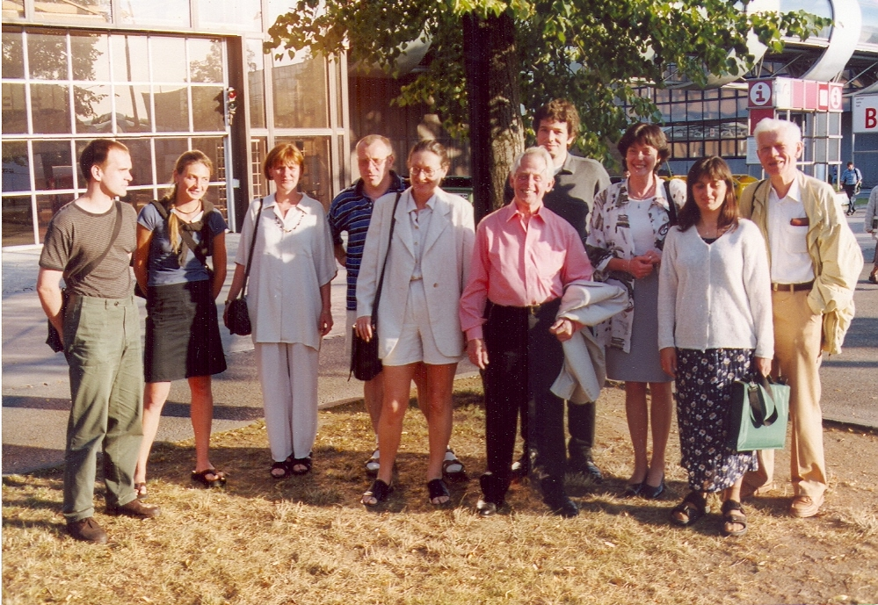
IPGSA Brno, 2001

Slide 13
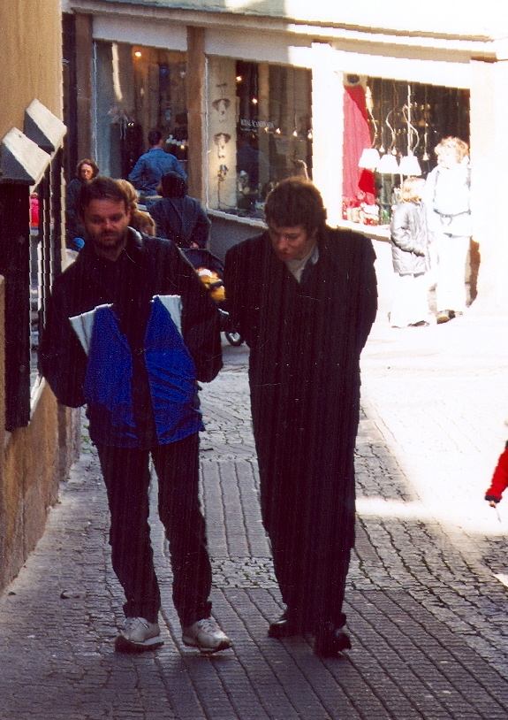
Tübingen, 2002

Slide 14
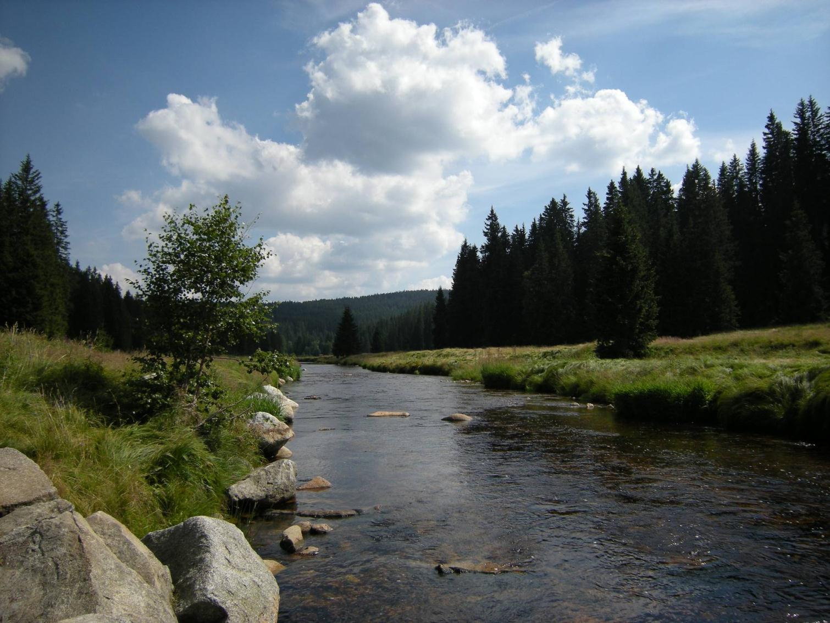


Rostliny pohledem (bio)chemika
Eva Zažímalová
Ústav experimentální botaniky AV ČR
Praha 2024

Slide 15

Bez rostlin by nebyl život na zemi
autotrofní
kyslík
Jsou rostliny zelení živočichové?

Slide 16
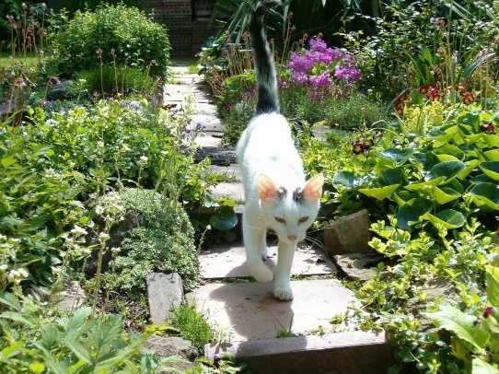
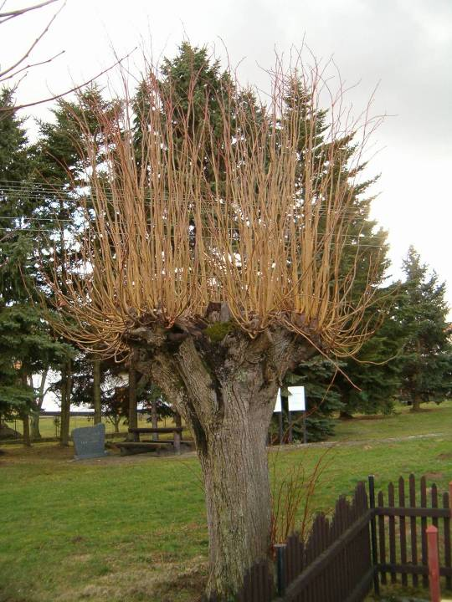
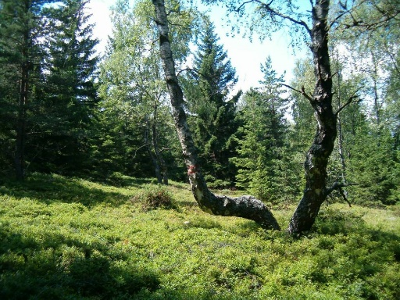
Reakce na (ne)příznivé podmínky
Živočich (pohyblivý): reakce behaviorální
Rostlina (přisedlá): reakce růstová/vývojová

Slide 17
Rostliny - vývojová tvarová různorodost

Slide 18
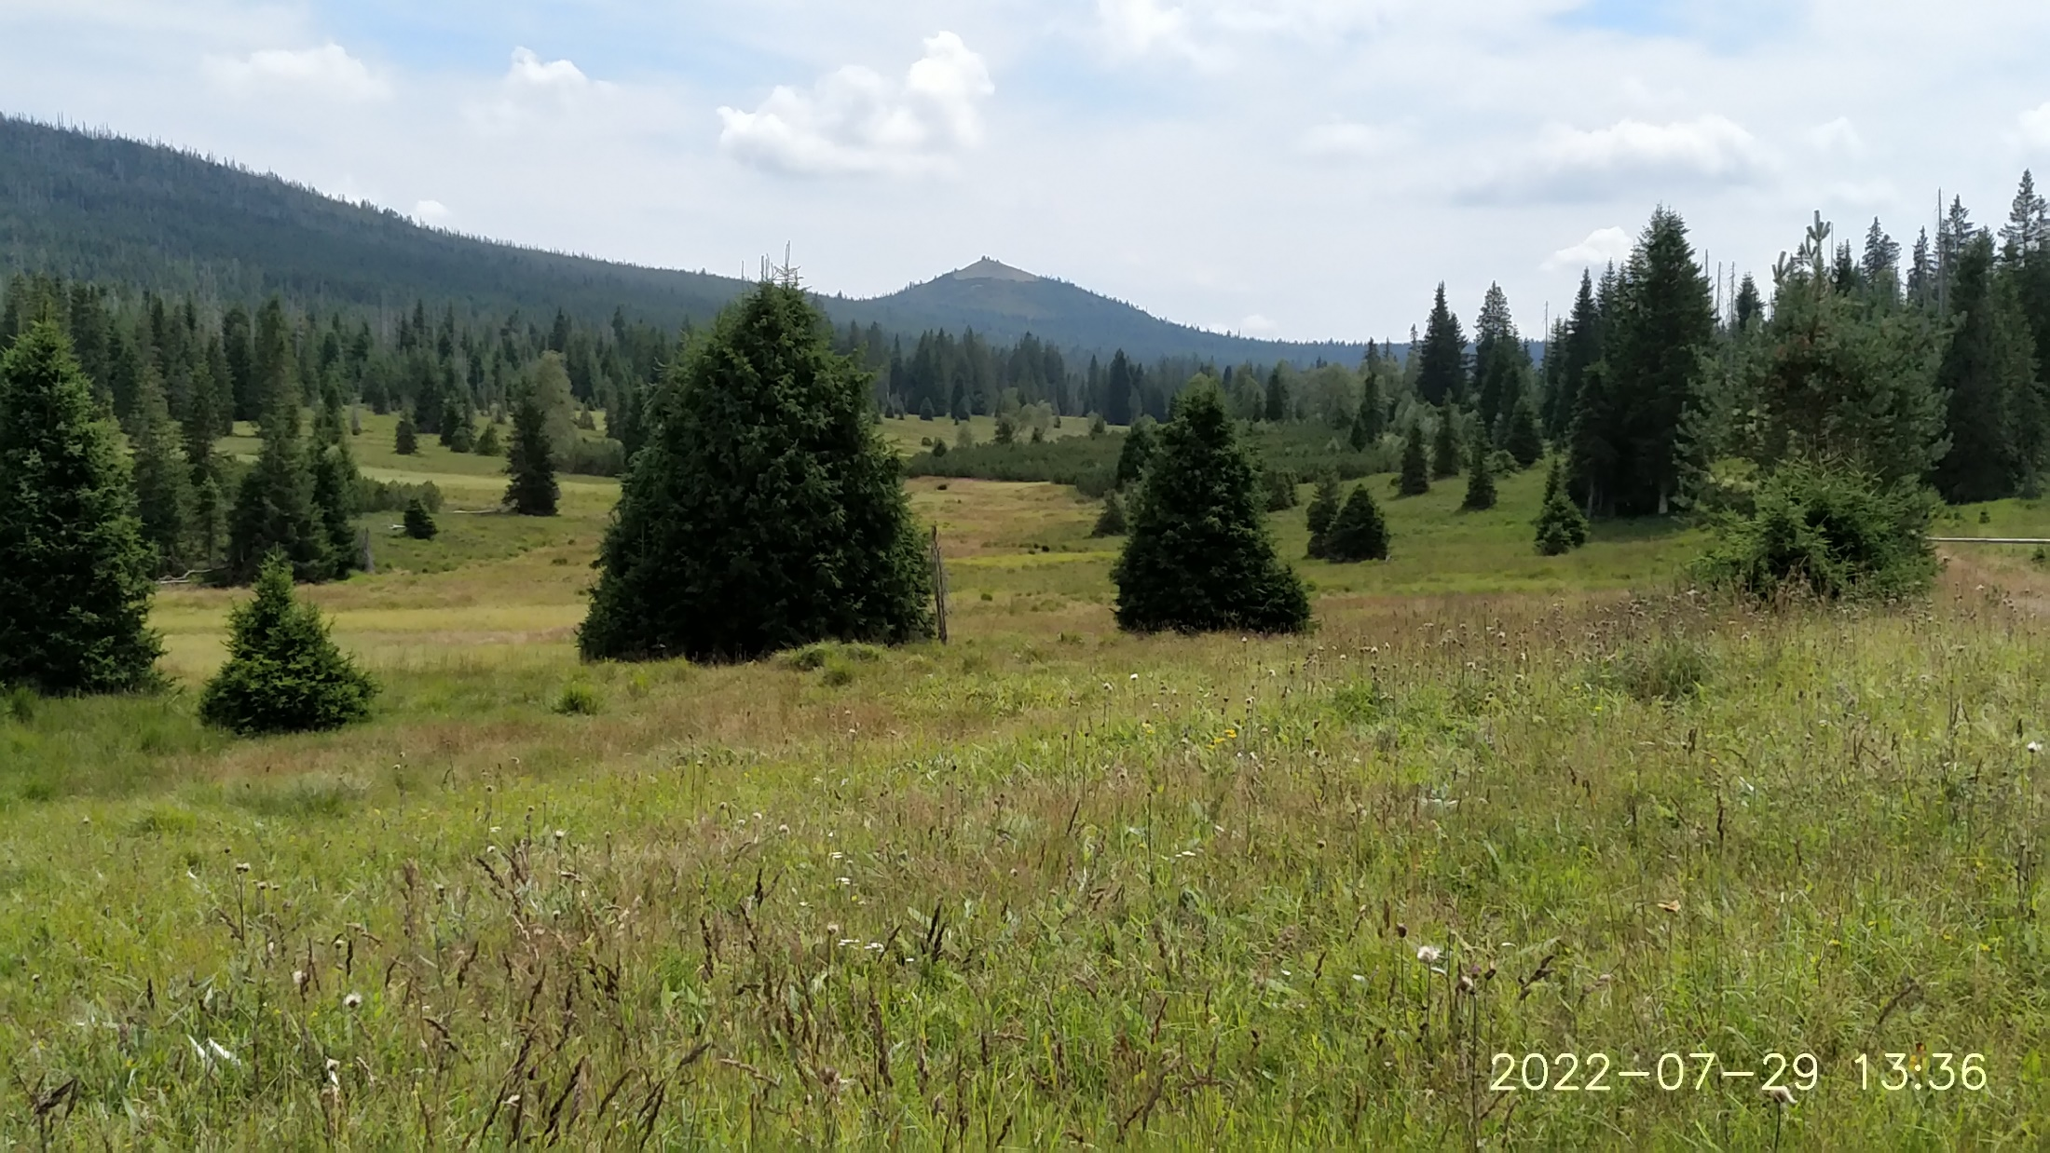

Slide 19
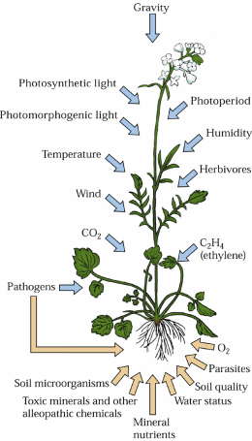
Vývoj rostliny
Vnitřní vývojový program
geneticky daný, specifický pro každý druh
Vnější signály
mnoho aspektů okolního prostředí (fyzikální, chemické i biologické)
zásadně působí na vývoj rostliny jako jedince (růst)
(Buchanan et al., 2001)

Slide 20
Reakce na životní podmínky:
Živočich: behaviorálně
Rostlina: vývojově/růstově
Organogeneze není u rostlin ukončena v embryonálním stadiu
– rostlina NENÍ zelený živočich
Nutnost koordinace vývoje – časově, prostorově
Jak?
Signální molekuly !
Jedna z nich = auxin

Slide 21
Biolog se ptá:
Jak signální látky (hormony) regulují vývoj rostliny?
(Bio)chemik se ptá:
Jak rostlina „zachází“ se svými signálními látkami (hormony)?
(Jak tyto látky vypadají – struktura?
Jak je rostlina syntetizuje, inaktivuje, degraduje, transportuje,
jak rozpoznává a přijímá signál jimi nesený) ?

Slide 22
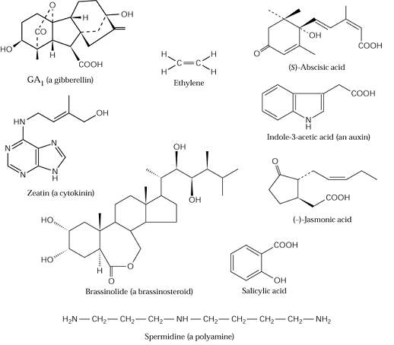
Nejvýznamnější typy fytohormonů - přehled struktur

Slide 23
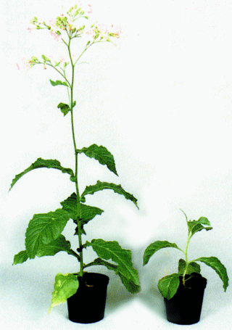
Růst a vývoj rostliny ve vztahu k nadprodukci auxinu
Rostliny tabáku Nicotiana tabacum L., cv. Petit Havana SR1 (8-týdenní)
Transgenní rostlina overexprimující geny iaaM a iaaH (pod promotorem CaMV35S) z A. tumefaciens
iaaM = gen pro tryptofanmonooxygenasu
iaaH = gen pro indolylacetamidhydrolasu
Rostlina:
kontrolní
transgenní

Slide 24
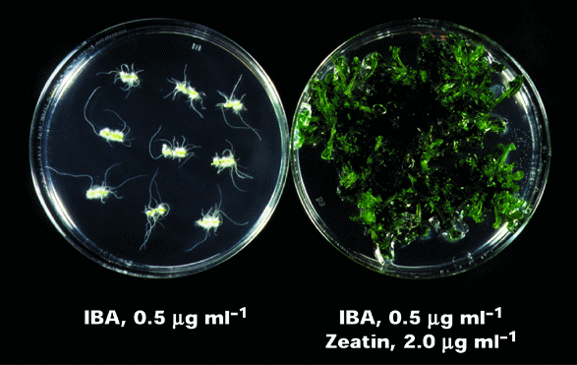
Organogeneze a morfogeneze – auxiny a cytokininy
Tvorba kořenů na mediu obsahujícím pouze auxin (IBA),
tvorba prýtů při vysokém poměru cytokinin (zeatin): auxin (IBA)

Slide 25
Dostupnost hormonu
v buňkách a v buněčných kompartmentech rostlin
biosyntéza
(de)konjugace
degradace
import (influx)
export (efflux)
metabolismus
příjem signálu a jeho přenos
intercelulární tok
výsledný tvar a vývoj rostliny

Slide 26
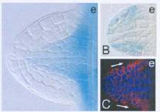
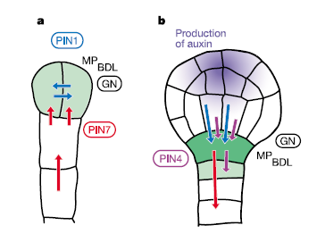
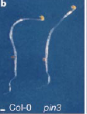
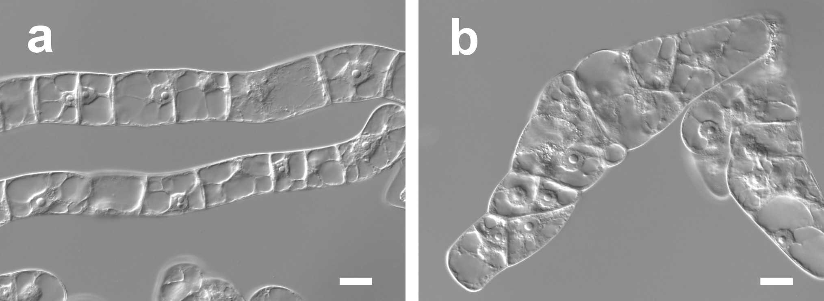
Auxin
a jeho úloha v regulaci základních fyziologických procesů u rostlin
Regulace buněčného dělení
a jeho polarity
(Petrášek et al. 2002)
Organogeneze
(Benková et al., 2003)
Pro všechny tyto procesy je klíčový
transport auxinu
a
příjem jím neseného signálu
‘Patterning’
(Friml et al., 2002)
Fylotaxe
(Reinhardt et al., 2003)
Embryogeneze
(Friml et al., 2003)
Tropismy
(Friml et al., 2002)

Slide 27
Dostupnost hormonu
v buňkách a v buněčných kompartmentech rostlin
biosyntéza
(de)konjugace
degradace
import (influx)
export (efflux)
metabolismus
příjem signálu a jeho přenos
intercelulární tok
výsledný tvar a vývoj rostliny

Slide 28
Transport auxinu na úrovni buňky
Auxiny = slabé organické kyseliny
HA H⁺ + A⁻
pH
pH
IAA
IAA⁻
pH = 5,5: ~ 20% ~ 80%
pH = 7,0: ~0 ~100%

Slide 29
Struktury a procesy
podílející se na transportu auxinů do buňky a z buňky
20% 80%
IAA
IAA⁻ + H⁺
pH 5,5
pasivní difuze
pH 7,0
„IAA-influx(uptake)- carrier“
IAA⁻
H⁺
„IAA-efflux-carriers“
„aniontová“ past
IAA⁻
H⁺-ATPasa
IAA⁻

Slide 30
IAA
AUX1/LAX
Fyzikálně-chemické vlastnosti
auxinové molekuly určují, že:
IAA⁻
ABCB
PIN
Kapacita přenašečů auxinu z buňky (PINy, ABCB-transportéry, další?) limituje tok auxinu buňkou → a tedy i jeho mezibuněčný tok
Opakovaná a analogicky asymetrická lokalizace přenašečů auxinu z buňky (PINy) v sousedních buňkách určuje směr toku auxinu mezi buňkami
Přenašeče auxinu do buňky (AUX1/LAX, NRT1.1, další?) pomáhají zvyšovat příjem auxinu do buněk ve specifických buněčných typech a fyziologických situacích

Slide 31
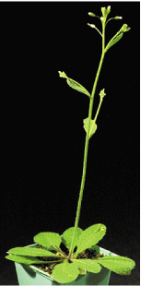
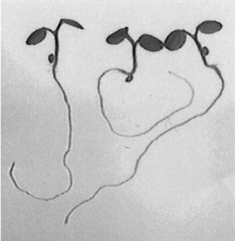
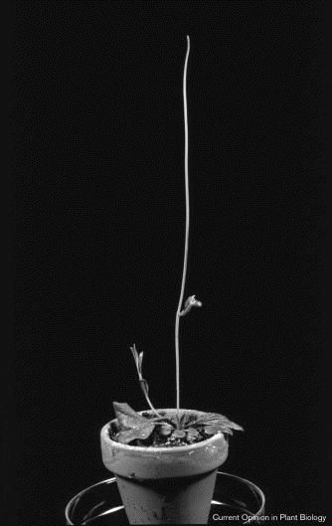
Mutanty v genech pro typické auxinové transportéry
IAA
Mutant aux1
agravitropní kořeny
AUX1/LAX
IAA⁻
(Marchant et al. 1999)
ABCB
PIN
Mutant mdr1/pgp19/abcb19
komplexní fenotyp, zakrslé
Mutant pin1
silný fenotyp v květních orgánech
(Noh et al. 2001)
(Palme & Gälweiler 1999,
modified)
WT mdr1/pgp19/abcb19
WT pin1

Slide 32
Standardní (typické) auxinové transportéry:
predikovaná topologie a umístění na plasmatické membráně
(stejné „zvětšení“ !)
Jejich molekulární funkce ?
Kvantitativní parametry jejich aktivity?
Petrášek et al., in Transporters and Pumps in Plant Signaling, Springer 2011

Slide 33
Linie BY-2 (Nicotiana tabacum L., cv. Bright Yellow 2 ; Nagata et al. 1992)
Buněčné suspense
Experimentální model pro kvantitativní charakterizaci procesů na úrovni buňky
Auxin-dependentní
(nízká ‘interference’ s tvorbou endogenního auxinu)
Homogenní buněčná populace, vysoce rozpadavá
(snadné určení buněčné density a velikosti buněk, každá buňka v kontaktu s kultivačním médiem)
Standardní růstový cyklus, axiální (polární ?) buněčný růst
(snadná detekce fenotypových změn)
Snadná transformace a následné sledování fenotypových změn
(Day 3)
Notes:
auxin-dependentní malá ‘interference’ s tvorbou endogenního auxinu
homogenní buněčná populace, rozpadavá snadné určení buněčné density a velikosti buněk
standardní růstový cyklus, axiální (polární ?) růst snadná detekce změn fenotypu
snadná transformace and následná charakterizace fenotypu vhodné pro studium nadexpresí předpokládaných komponent auxinové transportní dráhy (akumulace auxinu)

Slide 34

Indukovatelná nadexprese AtPIN7 v buňkách BY-2 (linie GVG-PIN7)
Den 1, 24 h po indukci nadexprese AtPIN7 dexamethasonem (DEX, 5 μM) (v pTA7002; Aoyama & Chua 1997).
IAA⁻
BY-2
GVG-PIN7 neindukované
PIN
Nepřímá imunofluorescence, anti-PIN7 králičí polyklonální protilátka.
Úsečka = 40 μm.
BY-2 + DEX
GVG-PIN7 indukované
Semikvantitativní RT-PCR
hours after DEX application
Signál PIN7 je pouze v indukovaných buňkách GVG-PIN7
Petrášek et al., Science 2006

Slide 35
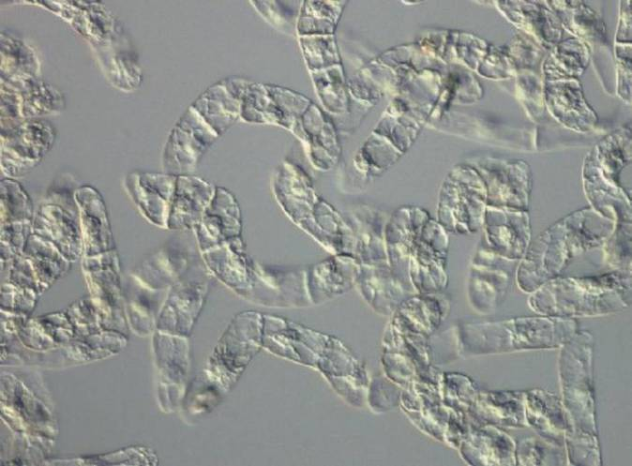
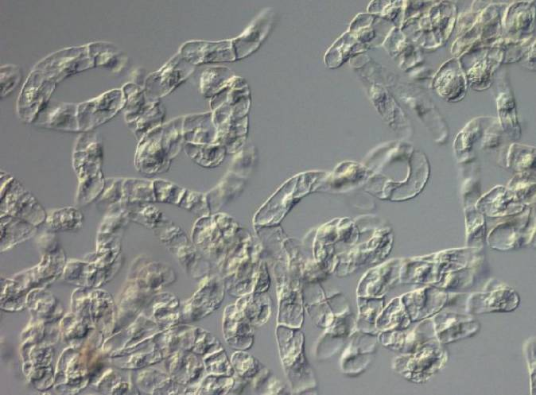
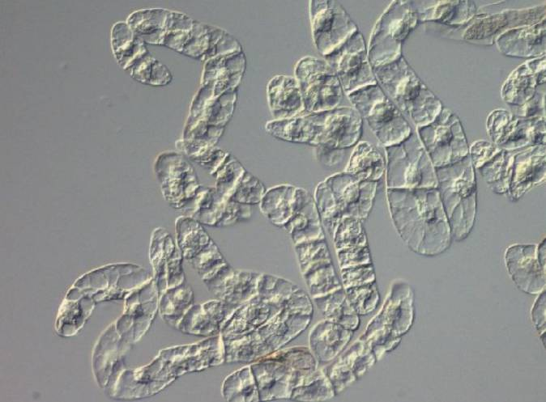
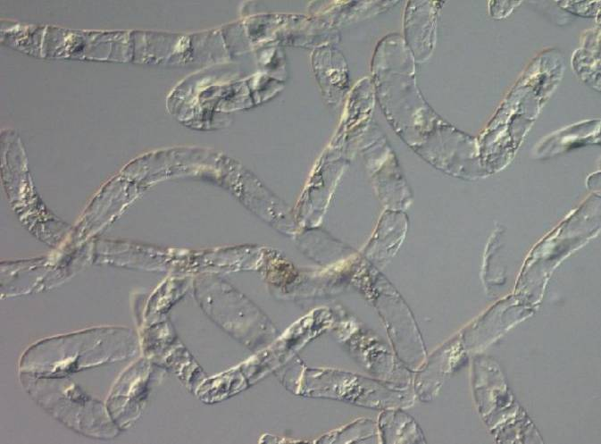
IAA⁻
Fenotyp buněčné linie GVG-PIN7
Indukce DEX (5 μM); den 3; Nomarski DIC; úsečky= 40 μm.
PIN
BY-2
GVG-PIN7 neindukované
Cell number
(10⁴ cells per ml)
PIN7 induced
Time (days)
BY-2 + DEX
GVG-PIN7 indukované
Lugol
Nadexprese PIN7 vede k zastavení buněčného dělení, k elongaci
a k nadprodukci amyloplastů (» auxinové „hladovění“)
Petrášek et al., Science 2006

Slide 36
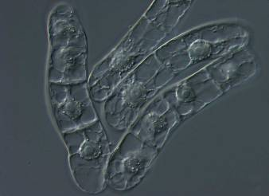
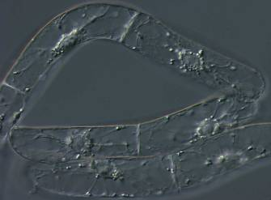
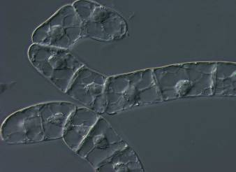
IAA⁻
Fenotyp buněk linie GVG-PIN7, účinek NPA
Indukce DEX (5 μM); den 3; Nomarski DIC; úsečky = 40 μm.
PIN
GVG-PIN7 neindukované
GVG-PIN7 indukované
GVG-PIN7 indukované + NPA
Induced cells NPA-treated  non-treated ○
Cell diameter (mm)
Cell length (mm)
Po nadexpresi PIN7
a aplikaci NPA se fenotyp buněk neliší od kontroly
Mravec et al., Development 2008

Slide 37
Kinetika akumulace ³H-NAA v buňkách GVG-PIN7
24 h po indukci (DEX, 1 μM); ³H-NAA 2 nM;
1-naphthylphthalamová kyselina (NPA) 10 μM; úsečky = SEs, n=4
IAA⁻
PIN
Nadexprese PIN7:
pokles akumulace NAA (» nárůst exportu NAA)
inhibitor exportu auxinu zvyšuje akumulaci auxinu v buňkách
Totéž platí pro kvasinky
a HeLa-buňky !
Accumulation of [³H]-NAA
(pmol per million cells)
Time (min)
→ PINy jsou vlastní transportéry auxinu
Petrášek et al., Science 2006

Slide 38
Nadexprese auxinových transportérů
lokalizovaných na plasmatické membráně:
→ modulace intracelulární hladiny auxinu
→ modulace toku auxinů mezi buňkami
→ změny ve vývoji buněk

Slide 39
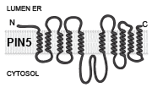
Auxinové transportéry:
predikovaná topologie a umístění na plasmatické membráně
(stejné „zvětšení“ !)
Petrášek et al., in Transporters and Pumps in Plant Signaling, Springer 2011

Slide 40
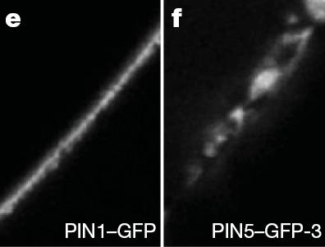
Nadexprese AtPIN5 v kořenech Arabidopsis a v buňkách BY-2
PIN5 (signál GFP) je na endomembránách
(endoplasmatické retikulum a endosomy) !
Mravec et al., Nature 2009

Slide 41
Heterologní nadexprese AtPIN5 v kvasinkách
PIN5 je
na plasmatické membráně
(ektopická nadexprese)
PIN5 je schopen exportovat auxin z buněk kvasinek
Mravec et al., Nature 2009

Slide 42
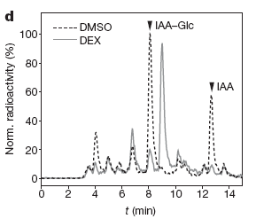

Nadexprese AtPIN5 v buňkách BY-2 (tabák)
PIN5 na ER → může změnit intracelulární distribuci auxinu
(… metabolické změny ?)
Nadexprese PIN5 mění
metabolický profil IAA v buňkách
(žádná volná IAA !)
PIN5 reguluje
intracelulární homeostázi auxinu
Mravec et al., Nature 2009

Slide 43
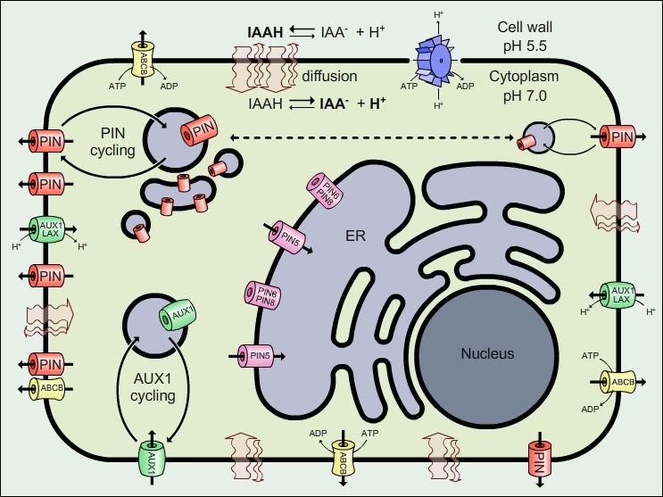
Buněčné komponenty účastnící se transportu auxinu
Zažímalová & Murphy et al., Cold Spring Harb.Perspect.Biol. 2010

Slide 44
Auxinové transportéry:
predikovaná topologie a umístění na plasmatické membráně
(stejné „zvětšení“ !)
PILS
Mravec et al., Nature 2009
Petrášek et al., in Transporters and Pumps in Plant Signaling, Springer 2011; Barbez et al., Nature 2012

Slide 45

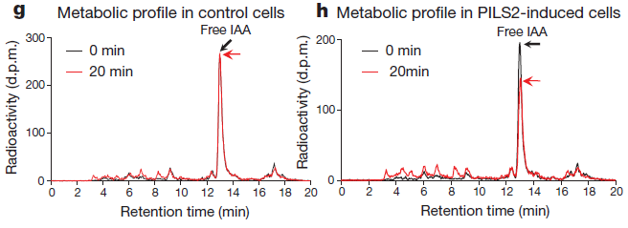
Nadexprese AtPILS v buňkách BY-2 (tabák)
Také proteiny PILS (PIN-LIKES) jsou na ER
PILS2 mění metabolický profil IAA v buňkách
- stabilizace (?) oproti PIN5
Nejen PIN5(6,8), ale také PILS1-3,5-7 regulují
intracelulární homeostázi auxinu
Regulace intracelulární homeostáze auxinu je nečekaně komplexní!
Barbez et al., Nature 2012

Slide 46
Buněčné komponenty účastnící se transportu auxinu
PILS
PILS
Zažímalová & Murphy et al., Cold Spring Harb.Perspect.Biol. 2010

Slide 47
Dostupnost auxinu
v buňkách a v buněčných kompartmentech rostlin
biosyntéza
(de)konjugace
degradace
import (influx)
export (efflux)
metabolismus
příjem signálu a jeho přenos
příjem signálu a jeho přenos
intercelulární tok
intracelulární redistribuce auxinu
intracelulární tok

Slide 48
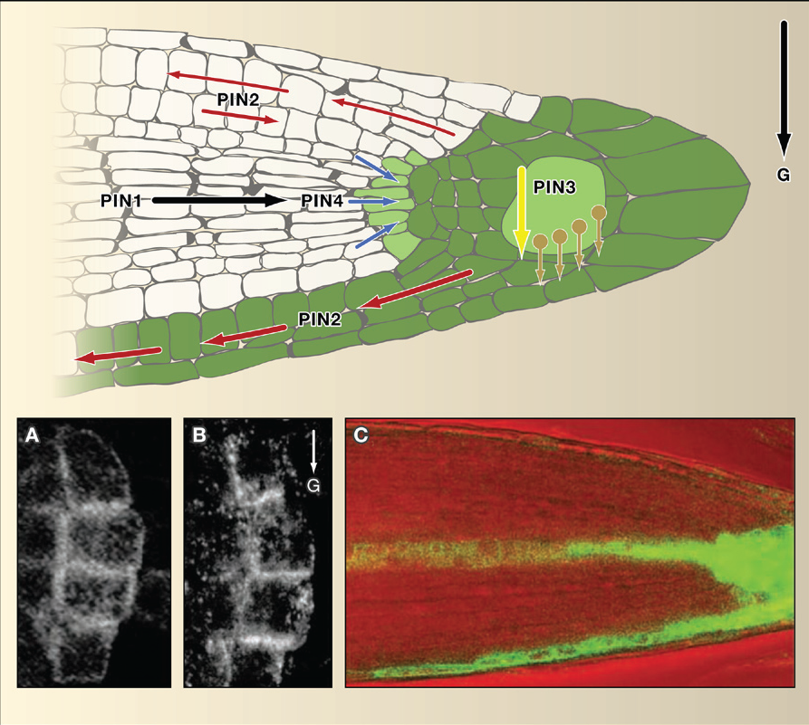
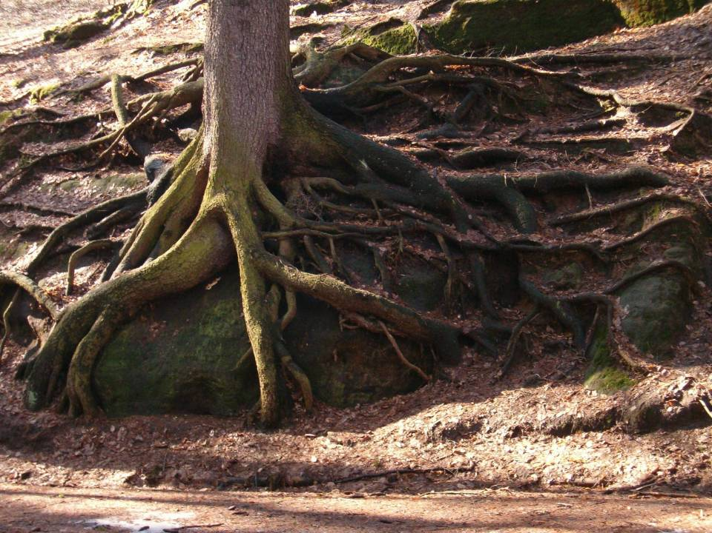
Model gravitropní reakce kořene
Vanneste and Friml, 2009
Auxin: do kořenové špičky dopravován středním válcem, distribuován laterálně symetricky z kořenového sloupku a transportován bazipetálně do elongační zóny kořene.
Gravitační stimulus: sedimentace statolitů ve sloupku ve směru gravitace a následně relokalizace přenašečů auxinů z buňky (PIN3). Ty pak přenášejí auxin na spodní stranu kořene; odtud je auxin transportován do elongační zóny, kde inhibuje růst buněk. Výsledkem je ohyb kořene dolů ve směru gravitace (pozitivní gravitropismus).

Slide 49
Poděkování
Jan Petrášek
Klára Hoyerová
Petr Dobrev
Milada Čovanová
Adriana Jelínková-Černá
Petr Klíma
Pavel Křeček
Martin Kubeš
Martina Laňková
Jiří Libus
Kateřina Malínská
Karel Müller
Daniela Seifertová
Sibu Simon
Petr Skůpa
Markéta Pařezová
Andrea Hourová, Nikola Drážná,
Jana Stýblová-Žabová
(Jakub Rolčík, Aleš Pěnčík)
PřF UK, Katedra experimentální biologie rostlin
a Katedra biochemie
Petr Hošek, Marcel Jiřina (FIT ČVUT)
Jan Hejátko et al. (PřF MU)
Martin HOF et al.
(Ústav fyzikální chemie J. Heyrovského AV ČR)
Jiří FRIML a Eva Benková et al.
(IST Austria, Klosterneuburg, Austria)
Angus MURPHY et al.
(Univ. of Maryland, Maryland, USA)
Richard NAPIER et al.
(Univ. of Warwick, Coventry, UK)
Markus GEISLER et al.
(Univ. of Fribourg, Switzerland)
Cris KUHLEMEIER et al.
(Univ. of Bern, Switzerland)
Christian Luschnig a Jűrgen Kleine-Vehn et al.
(BOKU, Vienna, Austria)
Finanční podpora: MŠMT (projekt LC06034)
projekty GAČR, EU-INCO Copernicus

Slide 50
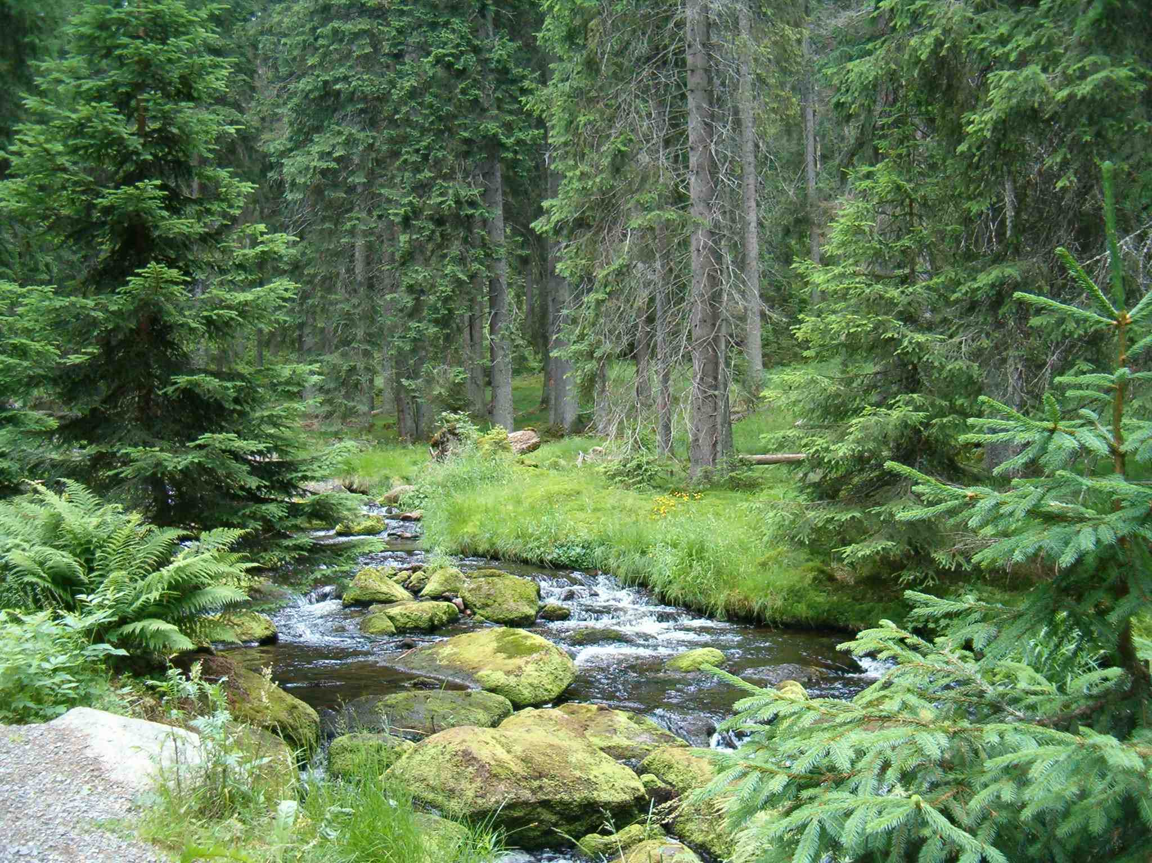
Děkuji za pozornost

